Slide 1
Основная задача
Приоритетная задача Российской Федерации – формирование новых поколений, обладающих знаниями и умениями, которые отвечают требованиям XXI века, разделяющих традиционные нравственные ценности, готовых к мирному созиданию и защите Родины. Ключевым инструментом решения этой задачи является воспитание детей.

Slide 2
Стратегические ориентиры воспитания
сформулированы
Президентом Российской Федерации В. В. Путиным:
«…Формирование гармоничной личности, воспитание гражданина России – зрелого, ответственного человека, в котором сочетается любовь к большой и малой родине, общенациональная и этническая идентичность, уважение к культуре, традициям людей, которые живут рядом».

Slide 3
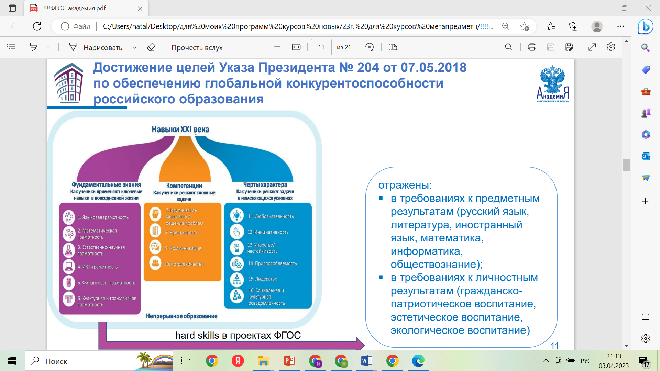
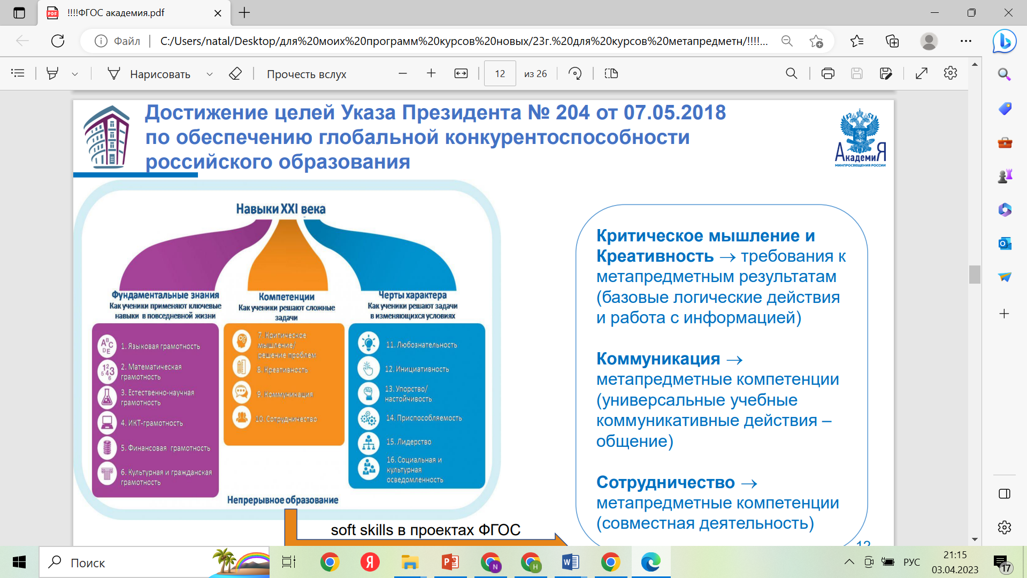

Slide 4
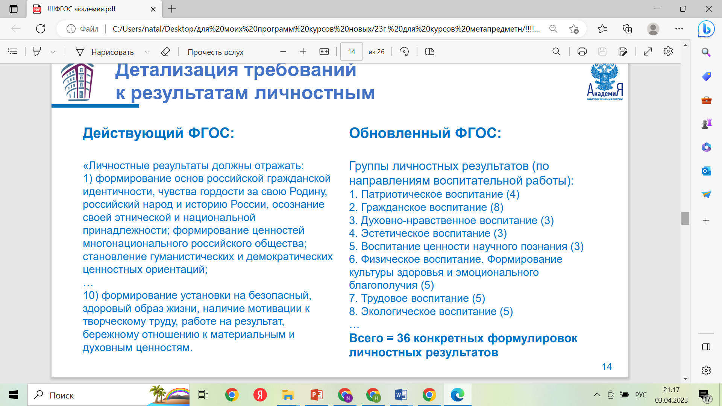

Slide 6
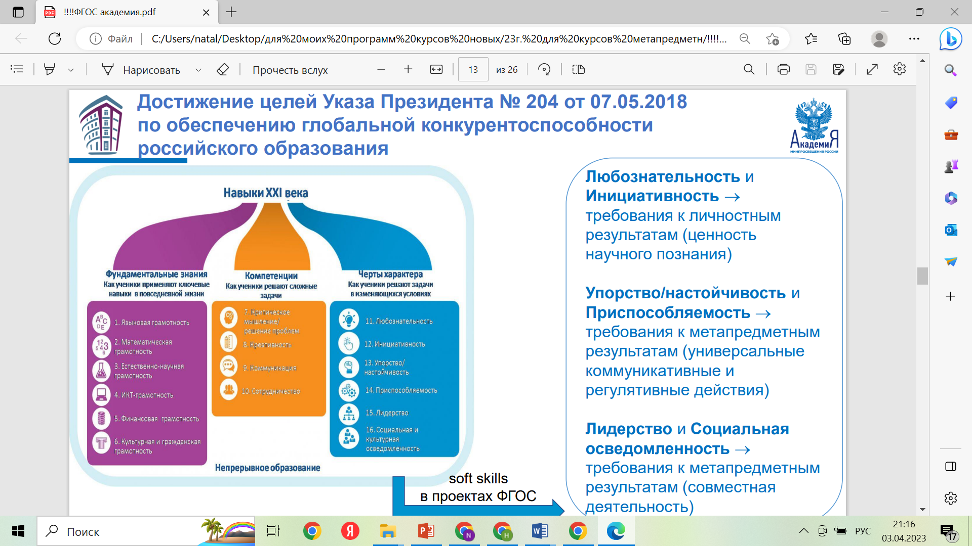

Slide 7
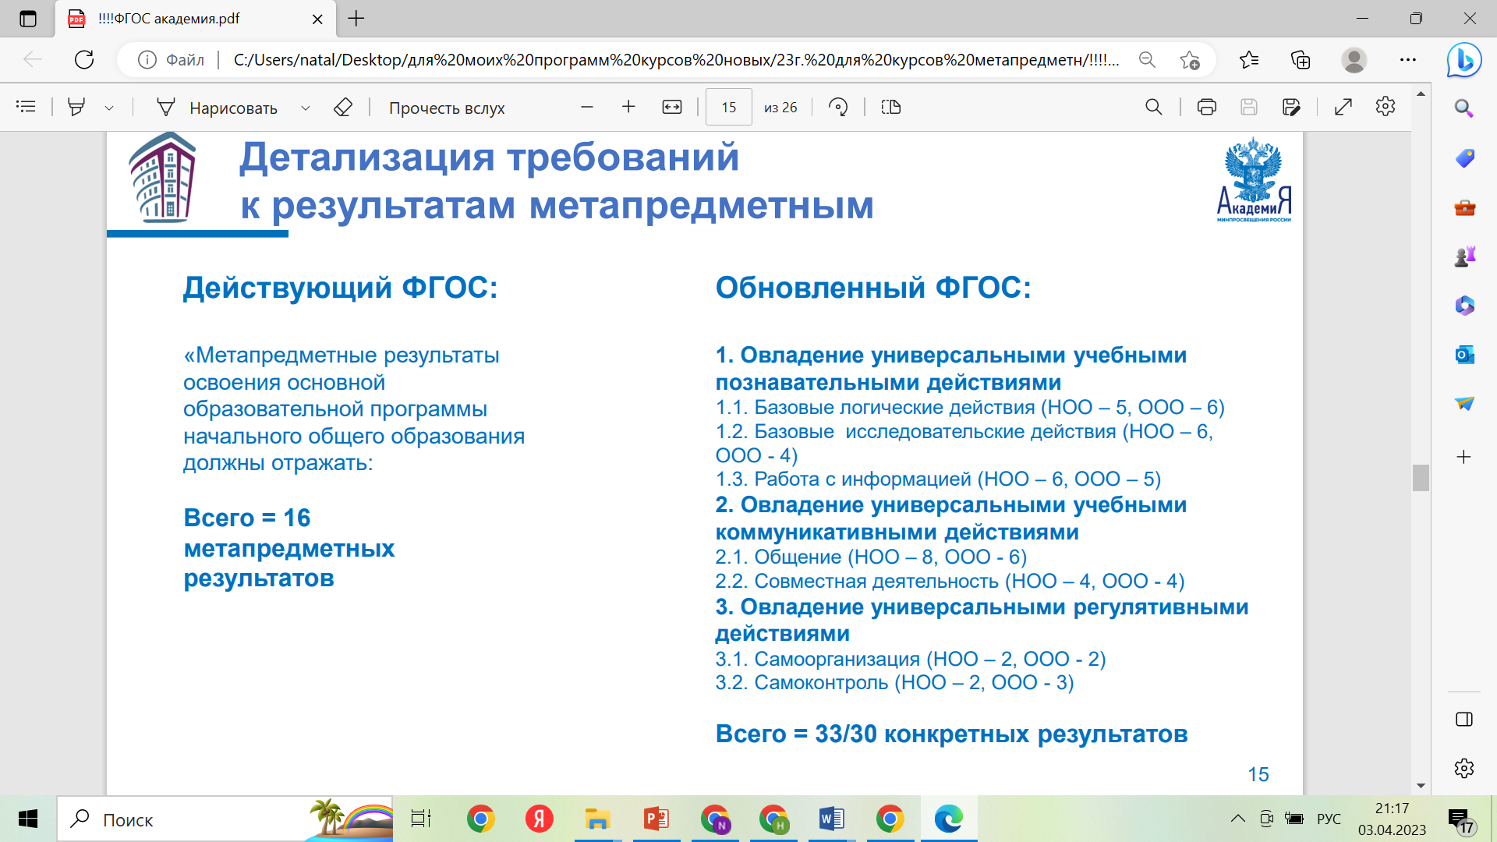

Slide 8
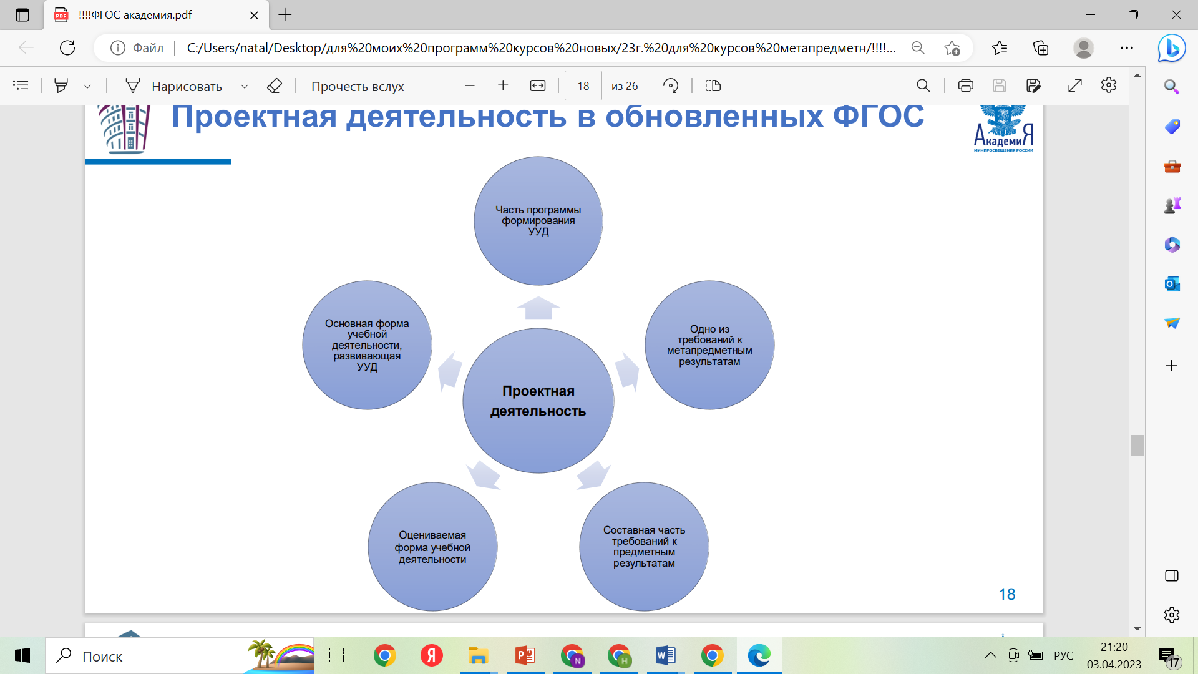

Slide 9
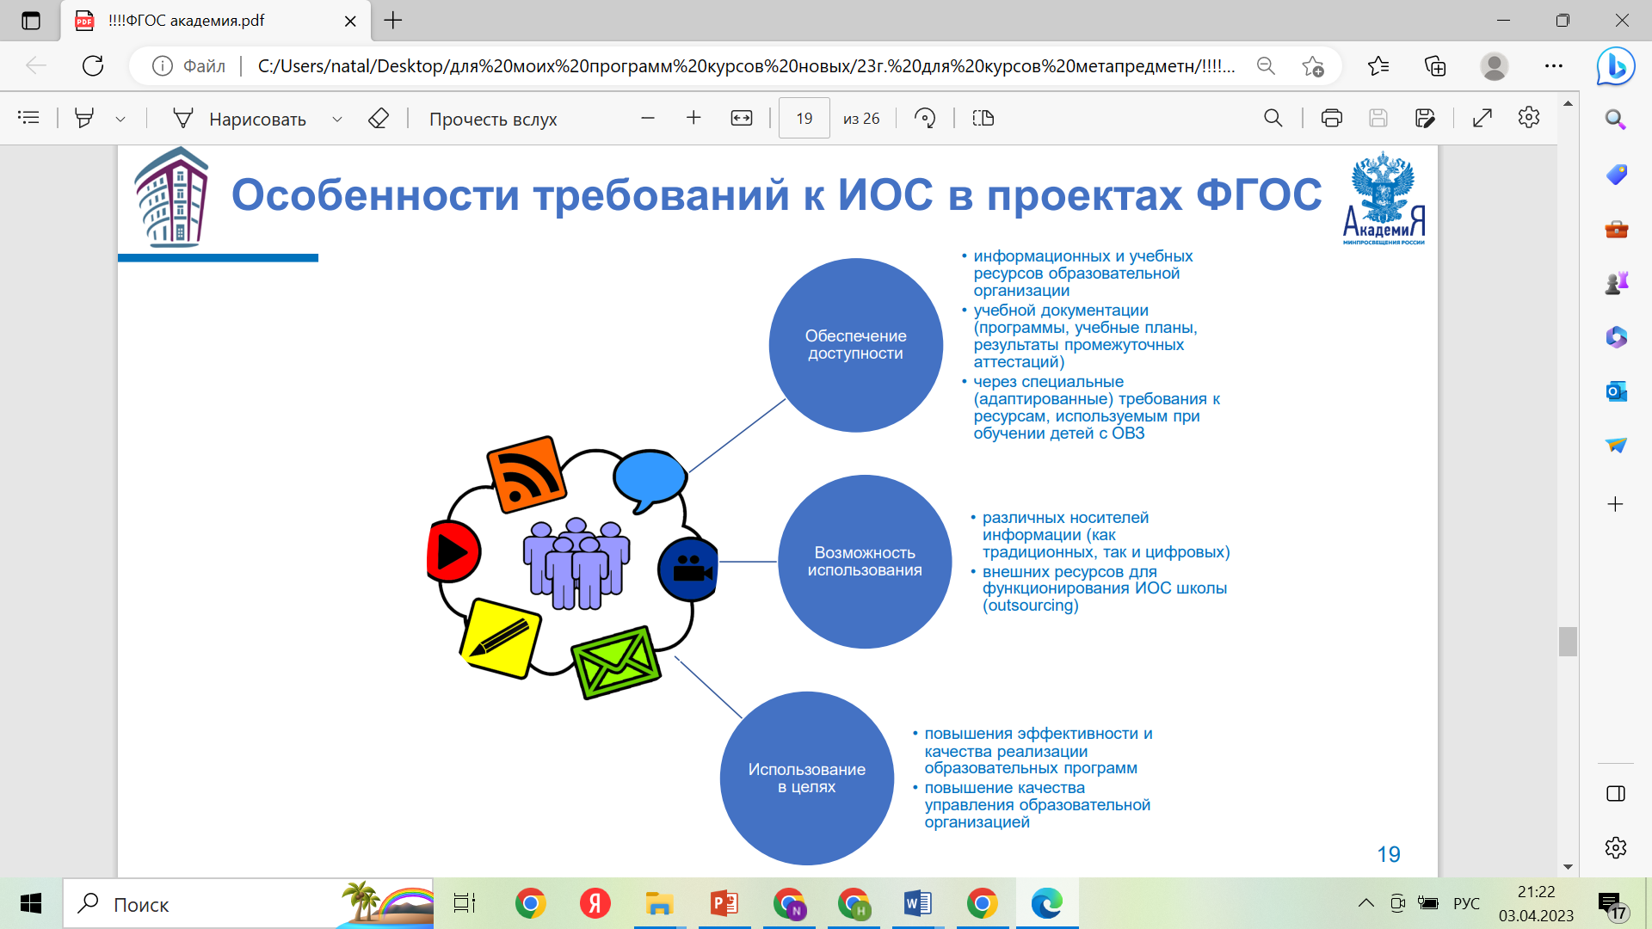

Slide 10
Традиционные технологии
технологии проблемного, развивающего, программированного, интегративного обучения, технологии развития критического мышления, обучения в сотрудничестве, решения исследовательских и творческих задач (ТРИЗ)

Slide 11
Цифровые технология
технология «перевернутый класс», интеллектуальные обучающие системы; технологическое конструирование с использованием специализированных устройств, робототехники; технологии группового создания и использования MR-приложений; видеоконференции, чат-боты, групповые компьютерные деловые игры, образовательные вебквесты

Slide 12
Традиционные технологии | Цифровые технологии | Образовательные задачи
Моделирование, экспериментирование Технология учебного проектирования; ТРИЗ-технология | Технологии компьютерного моделирования Цифровые технологии «упаковки» традиционного содержания в учебные проекты, цифровые измерительные инструменты и компьютерные лаборатории. | Решение исследовательских задач, приближенных к реальности
Групповые учебные задания, проекты Кейс-технологии; Традиционные интерактивные технологии (групповая дискуссия. | Чат-боты; Сетевые технологии; Мессенджеры, универсальные коммуникационные системы | Письменная и устная коммуникация по ситуациям, моделирующим жизненные ситуации. Сотрудничество.
.

Slide 13
Важнейшие базовые ценности | Понятия ценностей | На что ориентировать
Человек | Жизнь, свобода, достоинство, уважение, самореализация, успех, равен‑ ство, взаимопомощь, сострадание, милосердие | -приоритетность человеческой жизни как абсолютной ценности, — неприкосновенность личности человека и его частной жизни, — неприемлемость унижения и оскорбления человека, — доброжелательное отношение к людям, — сопереживание, сострадание и милосердие к людям, — уважение к людям иной расы, национальности, вероисповедания, — необходимость защиты слабых и заботы о малышах или пожилых людях, — умение прощать других и самим просить прощения, — умение отстаивать своё мнение и уважать мнения других, — уверенность в себе, инициативность и самостоятельность, — стремление к индивидуальному успеху без ущерба для других людей, — социально приемлемое самовыражение и самореализацию.

Slide 14
Семья. | Ценность семьи раскрывается через такие понятия, как любовь, доверие, взаимоуважение, принятие, понимание, поддержка, забота. | Отношение к семье как к главной опоре в жизни человека и источнику его счастья, — любовь ко всем членам семьи и их принятие, — уважение к родителям, бабушкам, дедушкам, братьям и сестрам, — проявление действенной заботы о членах своей семьи, — необходимость выполнения посильной работы по дому, — интерес к своей родословной, к истории своей семьи, — представление о создании семьи как важном сценарии своей собственной жизни

Slide 15
Отечество. | Малая и большая родина, дом, улица, родное село или город, край, страна | Отечество. Ценность отечества раскрывается через такие понятия, как малая и большая родина, дом, улица, родное село или город, край, страна. Важно, чтобы на уроке учитель ориентировал школьников на: — усвоение норм поведения человека как гражданина России, — знание ключевых для нашей страны имен, символов, праздников, исторических событий, — уважение к народам, населяющим нашу страну, их обычаям и тра‑ дициям, — ответственное отношение к судьбе своего Отечества, гордость за его достижения и стремление изменить то, что мешает ему развиваться, — необходимость беречь и защищать свою Родину, ее культуру, природу, историческое наследие, — участие в делах, направленных на пользу своей школе, своему родному городу или селу, стране в целом

Slide 16
Культура. | Красота, гармония, искусство, творчество, самовыра жение | Изучение отечественной и мировой культуры, знакомство с творчеством выдающихся художников, музыкантов, писателей, поэтов, — отношение к культуре как к духовному богатству общества, сохраняющему национальную самобытность народов России, — необходимость сохранения и защиты памятников культуры, — понимание того, что чтение, музыка, искусство, театр дают человеку ощущение полноты проживаемой жизни, — важность творческого самовыражения для личностного развития человека, — соблюдение таких норм культуры повседневного поведения, как вежливость, опрятность, скромность, грамотная речь, — образцы хорошего вкуса в манере говорить, двигаться, одеваться

Slide 17
Труд. | Трудолюбие, ответственность, самостоятельность, творчество, сотрудничество, профессиональное самоопределение | Отношение к труду как основному способу достижения жизненного благополучия и ощущения уверенности в завтрашнем дне, — уважение к людям труда и результатам труда других людей, — значимость физического, интеллектуального и душевного труда, — восприятие учебы как значимого труда школьников, — осознание важности получаемых на уроке знаний для дальнейшей профессиональной и внепрофессиональной деятельности, — преимущества совместного труда для достижения общей цели, — стремление доводить начатое дело до конца и нести ответственность за него.

Slide 18
Здоровье | Гигиена, физическая активность, эмоциональная стабильность, физкультура, спорт, оптимизм, жизнелюбие. | Хорошее настроение и оптимистичный взгляд на мир, — соблюдение личной гигиены, режима дня и правил здорового питания, — занятия подвижными играми, физкультурой и спортом, — понимание опасности вредных привычек и причин их возникновения, — заботу о здоровье других людей, — отношение к своему здоровью как к залогу долгой и активной жизни.

Slide 19
«Три кита» результативного воспитания:
Ценностно-ориентированная коммуникация учителей и учеников | Уважительные и доверительные отношения со своими учениками | Увлеченность совместной интересной деятельностью
О важных для общества вопросах: социальные, нравственные, этические вопросы, особенности межличностных или межнациональ‑ ных отношений, проблемы политической, экономической, культурной жизни людей, привлечь внимание школьников к личностям известных людей, изучаемым на том или ином уроке — к их характерам, поступкам. | Нюансы педагогического общения до урока и после. Правила общения Тонкости конструктивного диалога на уроке Грамотно построенные замечания и критика. Использование юмора в общении. | Оргмомент урока. Предотвращение усталости и концентрация внимания. Опора на мир детства: учитываем особенности детского мировосприятия. Создание привлекательных традиций урока. Привлечение интересных гостей.

Slide 20
Дорожная карта применения интеграции цифровых и традиционных технологий по повышению качества преподавания и решению воспитательных задач
Воспитательная задача | Традиционные технологии | Цифровые технологии
Способствовать осознанному поведению на основе традиционных общечеловеческих и базовых ценностей | Тренинговые технологии; Игровые технологии Деловые компьютерные обучающие видеоигр | Деловые компьютерные обучающие видеоигры Симуляторы
Планировать профессиональную деятельность | Технология профессионального самопроектирования | Открытые онлайн-курсы (например, курс «Самоменеджмент»)
Удовлетворение индивидуальных образовательных потребностей в части содержания образования и воспитание личных качеств, необходимых для стремления к личному росту | Технологии индивидуализации обучения; Технология вероятностного образования | Образовательные платформы:Фоксфорд, Skysmart, Сириус и др.

Slide 21
Таблица критериальной оценочной рубрики личностных результатов
Сформированность российской гражданской идентичности (в соответствии с возрастом)
У учащегося сформированы патриотические чувства, он осознаёт свою этническую принадлежность, усвоил ценности многонационального российского общества, имеет чувство ответственности и долга перед Родиной. | 2
У учащегося отсутствуют патриотические чувства, не сформированы представления о своей этнической принадлежности и ценностях многонационального российского общества; чувства ответственности и долга перед Родиной у обучающегося не сформированы. | 1
У учащегося отсутствуют патриотические чувства, не сформированы представления о своей этнической принадлежности и ценностях многонационального российского общества; чувства ответственности и долга перед Родиной у обучающегося не сформированы. | 0
Ответственное отношение к учению (в соответствии с возрастом)
Учащийся проявляет ответственное отношение к учению, готовность и способность к саморазвитию и самообразованию на основе высокой учебной мотивации; осознанно выбирает и строит свою индивидуальную траекторию образования; ориентируется в мире профессий, имеет собственные профессиональные предпочтения и устойчивые познавательные интересы; уважительно относится к труду. | 2
Уважительное и доброжелательное отношение к другому человеку (в соответствии с возрастом)
Учащийся проявляет осознанное, уважительное и доброжелательное отношение к другому человеку, его мнению, мировоззрению, культуре, языку, вере, гражданской позиции; к истории, культуре, религии, традициям, языкам, ценностям народов России и народов мира; готовность и способность вести диалог с другими людьми и достигать в нём взаимопонимания | 2

Slide 22
Планируемые результаты развития познавательных УУД
Способ | Планируемый результат | Воспитательный компонет
Решение познавательных задач формулирование проблемы; самостоятельное создание способов проблем творческого и поискового характера | Критическое мышление,креативность | Воспитывается самостоятельность,творчество, трудолюбие
Кейс – метод | Грамотная работа с информацией; умение видеть возникающие проблемы и находить правильное их решение; Умение вести дискуссию, спокойно и доказательно отстаивая свою позицию | Умение отстаивать свою точку зрения и уважать мнение других, доброжелательное отношение к людям, социально-приемлемое самовыражение и самореализация
Mind-mapping/ментальные карты | Способность систематизации и грамотного распределения информации Запоминание и усвоение больших объёмов информации | Осознание важности получения знаний и правильного применения, отношение как необходимому труду, создающий жизненное благополучие и уверенность в своих силах и способность решать сложные жизненные проблемы.

